Slide 1
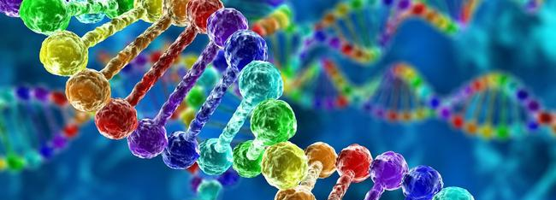
Органічні молекули живого. Біополімери

Slide 2
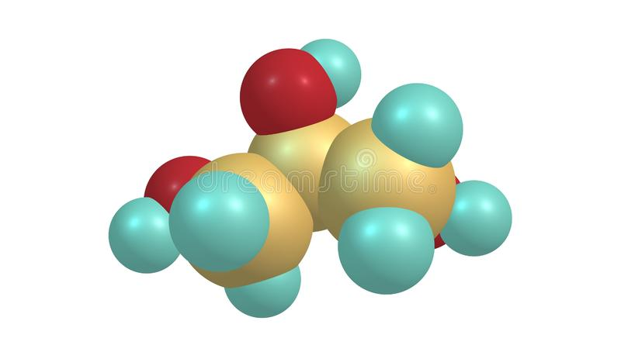
Де Карбон, там різноманітність речовин, де Карбон, там найрізноманітніші за молекулярною архітектурою конструкції.
Енциклопедія юного хіміка

Slide 3
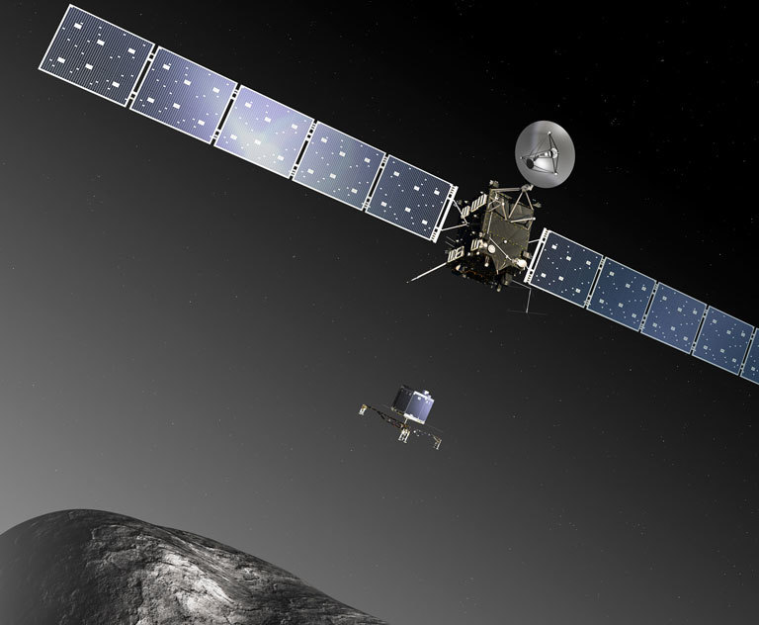
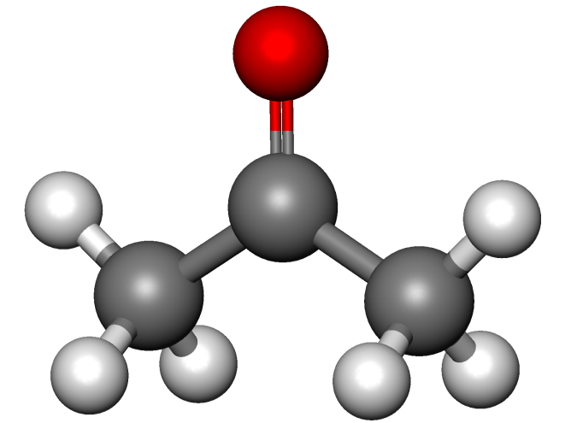
Що таке біомолекули?
У листопаді 2014 р. на комету Чурюмова-Герасименко (її відкрив у 1969 р. український науковець Клим Чурюмов у результаті вивчення фотопластинок, знятих Світланою Герасименко) з космічного апарату «Розетта» вперше здійснив посадку модуль «Філи». Він взяв зразки ґрунту, в яких було виявлено шістнадцять органічних сполук, з яких чотири було помічено на кометах уперше.
Космічний апарат «Розетта»
Це ацетамід CH₃CONH₂, ацетон (CH₃)₂CO, метилізоцианат CH₃NCO і пропіональдегід CH₃CH₂CHO. Ці сполуки, згідно з гіпотезою науковців, могли бути вихідними сполуками для виникнення біомолекул
Кулестержнева модель молекули Ацетону (CH₃)₂CO

Slide 4
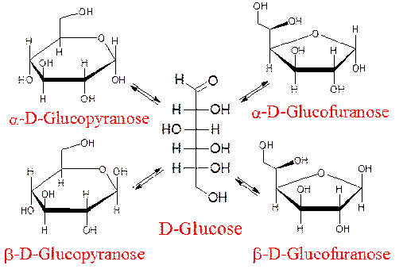
Біомолекули
Речовини, що мають скелети з ковалентно зв’язаних атомів Карбону і синтезуються клітинами організмів
біомолекули належать до органічних сполук;
вивчають біохімія та молекулярна біологія;
вміст біомолекул у клітинах становить близько 30 %
Причини різноманітності біомолекул
здатність атомів сполучатись між собою з утворенням карбонових скелетів;
завдяки ковалентним зв’язкам біомолекули достатньо міцні, стійкі до нагрівання, дії світла, впливу агресивного хімічного середовища;
карбоновий каркас є рухливим, і тому ланцюги здатні вигинатися, скручуватися, можуть бути відкритими (лінійна форма) і замикатися в кільця (циклічна форма)

Slide 5
Біомолекули
Хімічні зв’язки між молекулами
Ковалентні | Нековалентні
міцні; | слабкі;
наприклад, дисульфідний, пептидний | наприклад, водневий, йонний
зв’язки визначають існування біомолекул та їх короткочасну взаємодію між собою;
завдяки енергії своїх зв’язків біомолекули мають високу енергоємкість і здатність до окиснення з виділенням великої кількості теплоти;
кінцевими продуктами цього окиснення є СО₂, Н₂О, NH₃, що видаляються з клітин
Основні особливості біомолекул
наявність міцних ковалентних зв'язків, що зумовлюють тривале існування молекул
наявність слабких нековалентних зв'язків, що визначають структуру і взаємодію молекул
висока енергоємкість
змінна активність
хімічна активність біомолекул може змінюватись в різних умовах. На активність молекул у клітинах впливають йони металів (наприклад, йони Mg, Fe), деякі неорганічні сполуки (наприклад, О₂, СО₂), біологічно активні речовини (вітаміни, гормони та ін.)

Slide 6
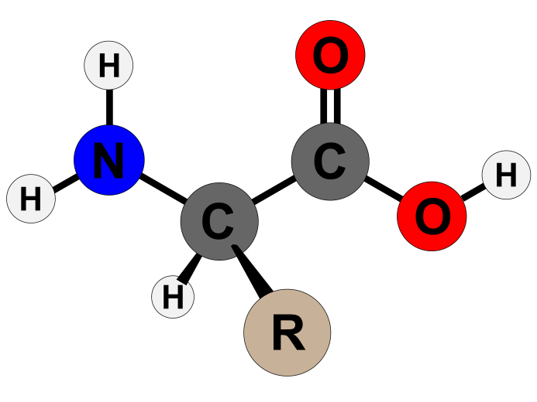
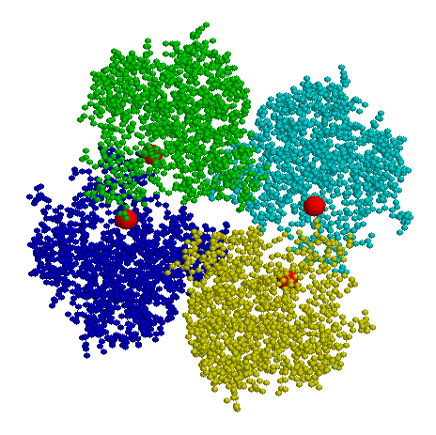
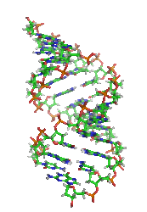
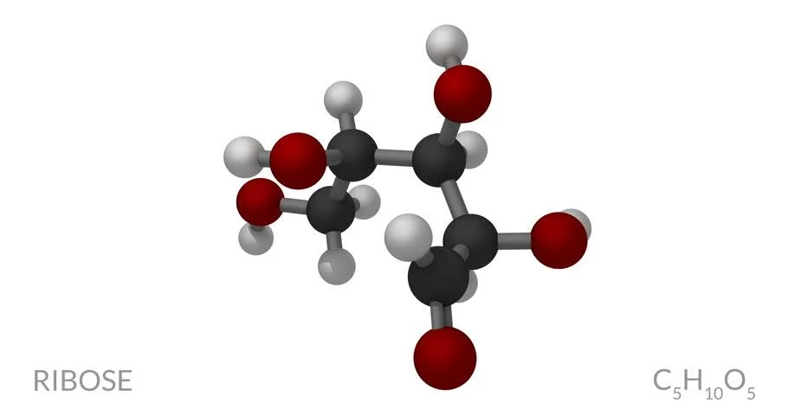
Біомолекули
Біомолекули мають відносно велику молекулярну масу
молекулярна маса вимірюється в дальтонах (1 дальтон дорівнює 1/12 атомної маси Карбону)
у деяких нуклеїнових кислот вона досягає кількох мільярдів
За молекулярною масою біомолекули умовно поділяють на:
Малі біомолекули | Макробіомолекули
жирні кислоти, моносахариди, амінокислоти | білки, полісахариди, нуклеїнові кислоти
Амінокислота | Моносахарид рибоза С₅Н₁₀О₅ | Білок гемоглобіну | Нуклеїнова кислота ДНК

Slide 7
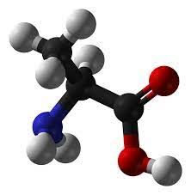
Малі біомолекули
молекули з відносно невеликою молекулярною масою від 100 до 1000 а. о. м, що містять до 30 атомів Карбону
на частку малих молекул припадає до 5 % від маси клітини;
містяться характеристичні (функціональні) групи (наприклад, СООН, ОН, NH₂, СН₃), властивості яких і визначають їхню поведінку
наприклад, аміногрупа NH₂ визначає лужні властивості амінокислот, а карбоксильна група СООН – кислотні;
до малих біомолекул належать жирні кислоти, мономерні біомолекули (моносахариди, амінокислоти й нуклеотиди), біорегуляторні молекули (гормони, нейромедіатори, вітаміни, алкалоїди), енергетичні біомолекули (АТФ, ГТФ)
Кулестержнева модель молекули амінокислоти Аланіну
СН₃ ─ СН ─ СООН │ NH₂
Структурна формула молекули амінокислоти Аланіну

Slide 8
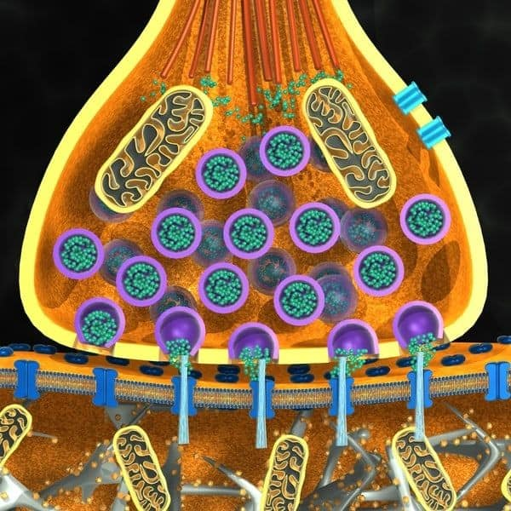
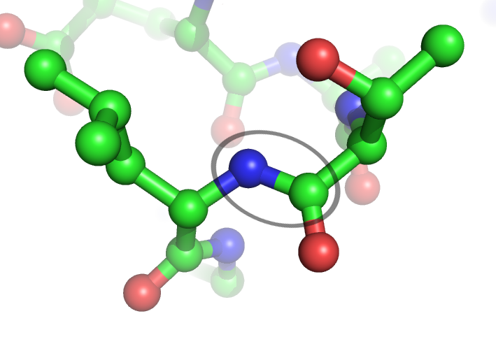
Малі біомолекули
Малі біомолекули містяться у вільному стані в цитоплазмі клітини і завдяки дифузії можуть швидко переміщуватися, що робить їх незамінними в процесах передачі інформації та саморегуляції клітин й організму
Функції малих біомолекул
Регуляторна наприклад, гормони здійснюють гуморальну регуляцію процесів, нейромедіатори - передають інформацію між нейронами;
Будівельна малі біомолекули досить часто виконують роль простих сполук, з яких утворюються складні, тобто є мономерами; з амінокислот утворюються білки, з моносахаридів - полісахариди, а з нуклеотидів - нуклеїнові кислоти
Енергетична малі біомолекули можуть розпадатися з вивільненням енергії; під час розщеплення 1 г глюкози вивільняється 17,6 кДж, а під час гідролізу 1 моль АТФ до АДФ - близько 40 кДж
Інформаційна міжлітинна передача інформації
Синапс
Дипептид

Slide 9
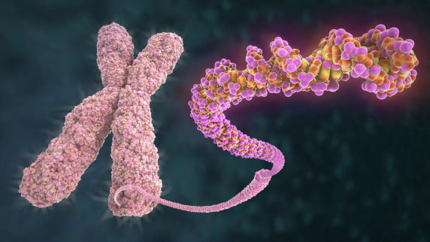
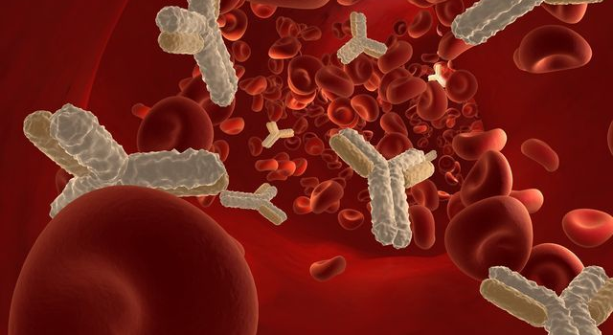
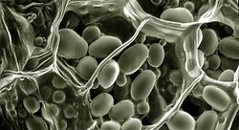
Біополемери
Біополімери (від грец. біос - життя, полі - численний, мерос - частина) мають велику молекулярну масу (зазвичай від 10 000 до 1 млн), тому розташовуються в ядрі чи цитоплазмі у прикріпленому стані або переміщуються дуже повільно
Функції біополімерів
Будівельна: є будівельним метаріалом для хромосом, клітинних стінок рослин, грибів й прокаріотів, рибосом тощо;
Енергетична функція: розпад макромолекул внаслідок руйнування ковалентних зв’язків під час реакцій гідролізу відбувається з виділенням великої кількості енергії;
Захисна: білкові комплекси антиген/антитіло є основою гуморального імунітету;
Регуляторна: комплекси фермент/субстрат забезпечують клітинну регуляцію процесів життя (регуляторна функція);
Запаслива: розгалуженість структури, велика кількість мономерів, інертність молекул сприяє тому, що полісахаридні макромолекули відкладаються в клітинах про запас (наприклад, крохмаль у рослин, глікоген - у тварин, грибів, архей);
Інформаційна: комплементарність нуклеотидів у побудові ДНК забезпечує їхню унікальну здатність до самоподвоєння й передачі спадкової інформації наступному поколінню
Хромосома
Атнитіла
Крохмальні зерна в рослинній клітині

Slide 10
Висновки
Біомолекули є органічними сполуками, що синтезуються в клітинах живих організмів і мають ряд особливостей будови й функціонування
Основними функціями малих молекул у клітинах є: будівельна (участь мономерів у реакціях синтезу складніших молекул), енергетична (розпад з вивільненням енергії), регуляторна (участь у регуляції процесів життєдіяльності клітин та організму) та інформаційна (міжклітинна передача інформації)
Макромолекули мають ряд особливостей, що зумовлюють виконання таких функцій, як будівельна, енергетична, регуляторна, захисна, інформаційна та запаслива

Slide 11
Самостійна робота з таблицею
За допомогою таблиці порівняйте малі молекули й макромолекули
Ознака | Малі молекули | Макромолекули
Вміст
Молекулярна маса
Особливості будови молекул
Властивості
Основні групи
Функції

